Slide 1
CAI
CLUB ALPINO ITALIANO
SITO INTERNET E WEB APP
PER LE SEZIONI CAI
networx.it
Info@networx.it

Slide 2
BENEFICI
Lavoro di segreteria più fluido e standardizzato
Procedure di acquisizione nuovi soci più efficaci.
Rinnovo più facile.
Pagamenti digitali sicuri per il tesseramento e per le attività.
Uso di documentazione cartacea ridotta al minimo.
Coinvolgimento dei giovani grazie a strumenti moderni e veloci
networx.it
Info@networx.it

Slide 3
UNA PIATTAFORMA WEB COMPLETA
PER GESTIRE LA TUA SEZIONE CAI
SITO WEB - comprensivo di dominio, hosting e posta elettronica
MODULO ECOMMERCE - iscrizioni, rinnovi, pagamento attività e vendita gadgets
MODULO GESTIONE MAGAZZINO MATERIALI - Noleggio di materiali a titolo gratuito (Corde da imbragatura, caschi protettivi, ciaspole, bacchette, ecc.)
GESTIONALE - credenziali di accesso esclusive per ogni livello di affiliazione (Socio, Operatore, Amministratore). Periodicamente aggiornato con il database CAI Nazionale.
PWA - Progressive Web App dinamica con invio notifiche push per le nuove attività .
già realizzata e operativa per la sezione CAI di Foligno (PG) https://caifoligno.it
networx.it
Info@networx.it

Slide 4
SITO WEB
con grafica personalizzata
1
2
3
REGISTRAZIONE DOMINIO
HOSTING E POSTA ELETTRONICA
ASSISTENZA E MANUTENZIONE
Es: https://cai(nome).it
Garanzia di funzionamento nel tempo con il nostro servizio di manutenzione
Es: info@caifoligno.it
networx.it
Info@networx.it

Slide 5
SITO WEB - STRUTTURA
con grafica personalizzata
HOME PAGE
LE ATTIVITA’
TESSERAMENTO
GADGET CAI
Struttura tipo portale
Attività programmate
Notizie/Blog
Programma annuale
Avvisi in evidenza
Escursionismo
Alpinismo
Tutela ambiente
Speleo & Canyoning
....
I° tesseramento
Rinnovo
Assicurazione giornaliera
Categorie
Prodotti
Carrello
Pagamento
Spedizione
LA SEZIONE
NOTIZIE/BLOG
ARCHIVIO ATTIVITA’ SVOLTE
SENTIERI E RIFUGI
Direttivo
Statuto
Modulistica
Escursionismo
Alpinismo
Tutela ambiente
Speleo & Canyoning
...
Escursionismo
Alpinismo
Tutela ambiente
Speleo & Canyoning
...
Cartine
Informazioni
CONTATTI
Form richiesta informazioni
networx.it
Info@networx.it

Slide 6
ECOMMERCE
1
2
3
4
ISCRIZIONE NUOVI SOCI
RINNOVO TESSERA
PAGAMENTO ATTIVITA’
VENDITA GADGETS
Direttamente dal sito web o dall’app è possibile iscriversi alla vostra sezione CAI
Direttamente dal sito web o dall’app è possibile rinnovare le tessere
Direttamente dal sito web o dall’app è possibile versare la quota di partecipazione
Gestione completa di un negozio online per la vendita di gadgets con scorte di magazzino
networx.it
Info@networx.it

Slide 7
MODULO GESTIONE MATERIALI
opzionale
1
2
3
4
CATEGORIE E PRODOTTO
DISPONIBILITA’
CALENDARIO
PAGAMENTO E GRATUITO
Gestione dei materiali per categorie
Gestione del magazzino
Calendario ritiri e riconsegne
Scelta se fornire il servizio a pagamento oppure a titolo gratuito
networx.it
Info@networx.it

Slide 8
GESTIONALE
fruibile sia dal sito web che dall’app
COLLEGATO AL DATABASE CAI NAZIONALE
1
DIVERSE TIPOLOGIE DI UTENTE
2
3
NOTIFICHE TRAMITE APP
networx.it
Info@networx.it

Slide 9
GESTIONALE
fruibile sia dal sito web che dall’app
COLLEGATO AL DATABASE CAI NAZIONALE
1
Sincronizzazione del database CAI Nazionale con il database interno del gestionale per soci e assicurazioni giornaliere
La sincronizzazione deve essere effettuata manualmente può essere fatta tutte le volte che si desidera
networx.it
Info@networx.it

Slide 10
GESTIONALE
fruibile sia dal sito web che dall’app
DIVERSE TIPOLOGIE DI UTENTE
2
AMMINISTRATORE
Gestione soci, rinnovi, rimborsi e incassi manuali agli operatori
Approvazione attività degli operatori, rimborsi, riscossioni e gestione prenotazioni
Gestione Utenti
Sincronizzazione database
OPERATORE
Creazione attività
Gestione prenotazione attività
Inserimento rimborsi e riscossioni
SOCIO
Visualizzazione attività
Prenotazione attività
Pagamento rinnovo tessera e partecipazione alle attività
networx.it
Info@networx.it

Slide 11
GESTIONALE
fruibile sia dal sito web che dall’app
3
NOTIFICHE TRAMITE APP
Ogni volta che l’AMMINISTRATORE autorizza la pubblicazione di una attività inserita da un OPERATORE, una notifica apparirà nello smartphone dei soci che hanno la WebApp installata.
Una Progressive Web App (PWA) è un'applicazione web progettata per offrire un'esperienza utente simile a quella delle applicazioni native, ma con i vantaggi delle tecnologie web.
Le PWA possono essere installate sul dispositivo dell'utente e possono funzionare offline, consentendo l'accesso ai contenuti anche senza connessione a Internet.
networx.it
Info@networx.it

Slide 12
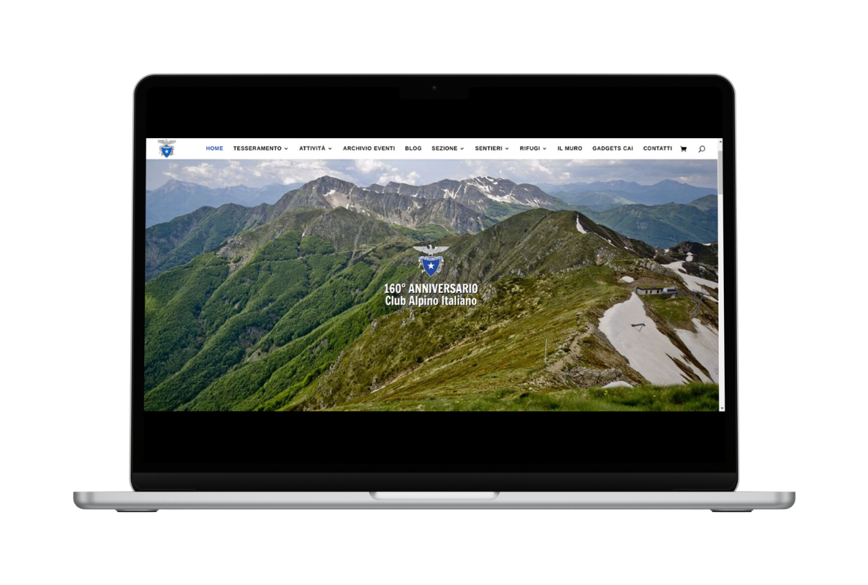
PROGETTO CAI
Sito Web
Design personalizzato
Gestionale completo
E-Commerce
PWA
Assistenza e Manutenzione
networx.it
Info@networx.it

Slide 13
GRAZIE
per la vostra attenzione e per la vostra fiducia.
networx.it
Info@networx.it
ines@networx.it

